Slide 1
Cursus Curriculumontwerp burgerschap mbo
Marjolein Haandrikman
7 november 2012

Slide 2
Cursus curriculumontwerp burgerschap mbo
Aanleiding en ontstaan van de cursus
Inhoud, werkwijze en achterliggende ideeen.
Mogelijkheden voor verbetering, voor inbedding in de opleiding en voor samenwerking.

Slide 3
Ontstaan van de cursus
Aanleiding ondersteuning burgerschap mbo: burgerschap als verplicht onderdeel van de mbo-opleidingen (2006).
Werkwijze: ondersteuning van mbo-docenten door middel van netwerk, trainingen, nieuwsbrieven, website.
Voor primair en voortgezet onderwijs: Alliantie burgerschap (samenwerkingsverband po- en vo- scholen, de UVA, Inspectie van het Onderwijs, GION (RuG), SLO en CITO).
2012: Opschaling naar lerarenopleidingen: Pilot bij tweedegraads docentenopleiding Fontys Hogeschool

Slide 4
Doel cursus curriculumontwerp burgerschap mbo
Bijeenkomst 1: analyse
De student kan beredeneren in hoeverre het huidige leerplan burgerschapsvorming in het mbo consistent is met de visie op burgerschap van de school.
Bijeenkomst 2: ontwerp
De student kan beredeneren welke leerdoelen en leeractiviteiten optimaal passen bij het leerplan voor burgerschapsvorming, aan de hand van de visie van de school.
Bijeenkomst 3: evaluatie
De student kan de kwaliteit van het (tussen)resultaat (visie, leerdoelen en leeractiviteiten) onderzoeken en verbeteren.

Slide 5
Context burgerschap mbo: complexe ontwikkeltaken
Van docenten wordt gevraagd dat zij complexe ontwikkeltaken kunnen uitvoeren, door de context van burgerschapsvorming in het mbo:
Veel ruimte voor een eigen invulling door scholen
Betrokkenheid van meerdere docenten
Vakoverstijgend denken
Ontwerpen over meerdere jaren (leerlijnen)
Beoordeling op zinvolle wijze vorm geven
Burgerschap krijgt soms weinig prioriteit ('aanzwengelen')
Opleidingen zijn zich vaak niet bewust van wat zij allemaal al doen aan burgerschapsvorming

Slide 6
Accent 1: visies op burgerschap
Visies op burgerschap (Veugelers)
Aanpassingsgericht burgerschap
Streven naar aanpassing en disciplinering
Individualistisch burgerschap
Streven naar zelfstandigheid en kritische meningsvorming
Kritisch democratisch burgerschap
Streven naar sociale betrokkenheid

Slide 7
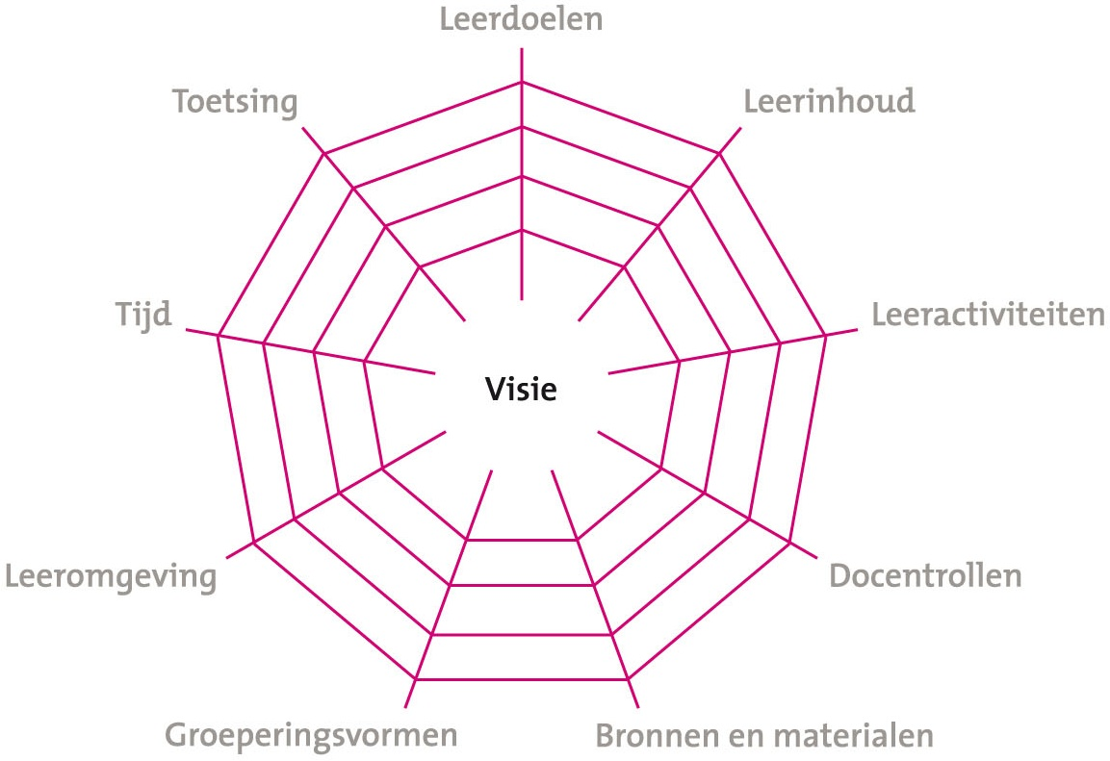
Accent 2: consistentie
Consistentie tussen de verschillende aspecten van het leerplan

Slide 8
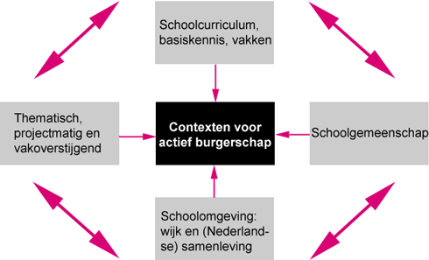
Accent 3: Contexten

Slide 9
Inhoud van de cursus
Analyse
Visies op burgerschap
In kaart brengen van de huidige situatie
Is de huidige situatie consistent met de visie?
Ontwerp
In kaart brengen van de gewenste situatie
Welke leerdoelen en leeractiviteiten (en beoordelingsvormen, rol van de docent...) passen bij de visie van de school? Welke contexten worden op welke wijze benut?
Evaluatie
Wat zijn manieren om de kwaliteit van het (tussen)resultaat te onderzoeken en verbeteren?

Slide 10
Inhoud van de cursus
Werkblad als hulpmiddel
Toepassingsmogelijkheden:
In kaart brengen huidige situatie
In kaart brengen gewenste situatie
Visiebepaling met het team
Beleid en kaders afstemmen met management
Basis voor verantwoording

Slide 11
Pilot van de cursus
Pilot
Fontys Hogeschool, tweedegraads docentenopleiding maatschappijleer
Derde-jaars voltijd studenten (augustus – september 2012)
Drie bijeenkomsten met opdrachten in het kader van de module Ontwerpen van Onderwijs
Gastlessen voorafgaand aan de stage
Nog uit te voeren: december, éénmalige werkbijeenkomst met deeltijdstudenten Fontys.

Slide 12
Ervaringen met de pilot
Voor de studenten moeilijke materie, met name om de overstap te maken van het voorbereiden van één les naar het ontwikkelen van een leerplan.
Hierdoor was het voor een aantal studenten nog (te) abstract.
Niet iedereen was bekend of had affiniteit met de context van het mbo.
Als zinvol werd ervaren:
Analyse door middel van het werkblad
Visie op burgerschap als vertrekpunt voor leerplanontwikkeling
Minder zinvol werd ervaren:
Leeractiviteiten voor burgerschap (reeds elders in de opleiding)
De huiswerkopdrachten (vrijblijvend en nog voordat de stage begon)

Slide 13
Mogelijkheden voor verbetering en voor inbedding in de opleidingen.
Aandachtspunten op basis van de pilot:
Inbedding in het curriculum
Aansluiting bij de stage (parallel, of toch voorafgaand?)
Uitbreiding naar...
Beoordeling als aandachtspunt?
Voortgezet onderwijs?
Hoe kan verdere samenwerking en afstemming vorm krijgen?

Slide 14
Tot slot
Cursusmateriaal (powerpoints, opdrachten en achtergronden) is beschikbaar via http://www.burgerschapmbo.slo.nl/cursus
Voor vragen of meer informatie:
Marjolein Haandrikman
m.haandrikman@slo.nl
053-4840415

